Slide 1
第5章
敏 捷 开 发

Slide 2
惯用模型存在的问题
Alistair Cockburn[Coc02]在他那本发人深省的敏捷软件开发著作中，论证了第2章介绍的惯用过程模型存在的主要缺陷：
  忘记了开发计算机软件的人员的弱点。软件工程师不是机器人，他们在工作方式上有很大差别，在技能水平、创造性、服从性、一致性和责任心方面也有巨大差异。一部分人可以通过书面方式很好地沟通，而有些人则不行。
  过程模型可以“利用纪律或者宽容来处理人的共同弱点”，而大多数惯用过程模型选择了纪律——缺乏人性化。
  不能始终一致地做同一件事是人性的弱点，因而高度纪律性的方法学非常脆弱。

Slide 3
敏捷
敏捷宣言：
  个体与交互 胜过 过程与工具
  可用的软件 胜过 完备的文档
  客户协作 胜过 合同谈判
  响应变化 胜过 遵循计划
敏捷价值观：
  沟通 简单 反馈 勇气 尊重(谦逊)
什么是敏捷开发：它是一种软件开发方法论，可以应对客户快速变更的需求。它强调以人为核心，采用迭代的方式，循序渐进地开发软件。

Slide 4
敏捷价值观
沟通：不但要促进你团队内部的开发人员之间沟通、还能够促进你的团队和你的project stakeholder之间的沟通。
简单：画一两张图表来代替几十甚至几百行的代码，类似这种方法成为简化软件和软件（开发）过程的关键。这一点对开发人员而言非常重要－它简单，容易发现出新的想法，随着你（对软件）的理解的加深，也能够很容易的改进。

Slide 5
敏捷价值观
反馈：Kent Beck在Extreme Programming Explained中有句话讲得非常好：“过度自信是编程的职业病，反馈则是其处方。”通过图表来交流你的想法，你可以快速获得反馈，并能够按照建议行事。
谦逊：最优秀的开发人员都拥有谦逊的美德，他们总能认识到自己并不是无所不知的。事实上，无论是开发人员还是客户，甚至所有的 project stakeholder，都有他们自己的专业领域，都能够为项目做出贡献。一个有效的做法是假设参与项目的每一个人都有相同的价值，都应该被尊重。

Slide 6
敏捷价值观
勇气：
  1、有勇气主动挑战工作，并承担责任。
  2、有勇气只进行简单的设计，并相信它能够满足客户需求。
  3、有勇气编写测试代码，并相信测试代码能够满足需求。
  4、有勇气拥抱变化，积极适应变化，响应客户需求。
  5、有勇气在需求变化时重构代码。
  6、有勇气不断采用新的开发技术或方法，不断改进，以提高用户满意度。

Slide 7
敏捷价值观
  7、有勇气对自己的阶段工作进行回顾，总结自己错误的行为并及时纠正。
  8、有勇气面对各种困难和风险，鼓励并带领伙伴一起齐心协力、克服困难、渡过难关。
  9、有勇气向客户承诺并达到它。
  10、有勇气对用户说“不”。尊重用户价值，对用户负责，不欺瞒用户。
  11、有勇气挑战权威，表达自己正确的见解并用实践证明。
  12、有勇气接受任何成员的好建议并改进之。

Slide 8
本章内容
5.1 什么是敏捷
5.2 敏捷及变更成本
5.3 什么是敏捷过程
5.4 极限编程
5.5 其他敏捷过程模型
5.6 敏捷过程工具集

Slide 9
3.1 什么是敏捷
敏捷已经成为当今描述现代软件过程的时髦用词。每个人都是敏捷的。敏捷团队是能够适当响应变化的灵活团队：
  变化就是软件开发本身，软件构建有变化、团队成员在变化、使用新技术会带来变化。
  各种变化都会对开发的软件产品以及项目本身造成影响。我们必须接受“支持变化”的思想，它应当根植于软件开发的每一件事中，因为它是软件的心脏与灵魂。
  敏捷团队意识到软件是由团队中所有人共同开发完成的，这些人的个人技能和合作能力是项目成功的关键所在。
普遍存在的变化是敏捷的基本动力。

Slide 10
什么是敏捷
敏捷不仅仅是有效地响应变化：
  它鼓励能够形成沟通（组员之间、技术和商务人员之间、软件工程师和经理之间）更便利的团队结构和协作态度。
  它强调可运行软件的快速交付而不那么看重中间产品（这并不总是好事情）；
  它将客户作为开发团队的成员以消除一直普遍存在多数软件项目中的“区分你我”的态度；
  它意识到在不确定的世界里计划是有局限性的，项目计划必须是可以灵活调整的。

Slide 11
本章内容
5.1 什么是敏捷
5.2 敏捷及变更成本
5.3 什么是敏捷过程
5.4 极限编程
5.5 其他敏捷过程模型
5.6 敏捷过程工具集

Slide 12
3.2 敏捷变更的成本费用
传统软件开发方法的变更：
  软件开发的传统方法中（有几十年的开发经验作支持），变更的成本费用随着计划的进展成非线性增长。这种方法在软件开发团队收集需求时（在项目的早期）相对容易适应变更。
  如果我们在经过数月的开发时间之后将会怎么样？团队在进行确认测试的过程中（也许是在项目后期的某个活动中），一个重要的利益相关者要求变更一个主要的功能：
    这一变更需要对软件的体系结构设计进行修改，包括设计和构建三个新组件，修改另外五个组件，设计新的测试等。费用会迅速升级，而这方面的开销则是可观的。

Slide 13
3.2 敏捷变更的成本费用
敏捷的变更：
  敏捷的拥护者认为，一个设计良好的敏捷过程“拉平”了变更成本曲线，使软件开发团队在没有超常规的时间和费用影响的情况下，在软件项目后期能够适应各种变化。
  敏捷过程包括增量交付。当增量交付与其他敏捷实践耦合时，例如连续单元测试及结对编程，引起变更的费用会衰减。
  虽然关于拉平曲线的程度的讨论仍然在进行，但是证据表明，敏捷变更费用显著降低。

Slide 14
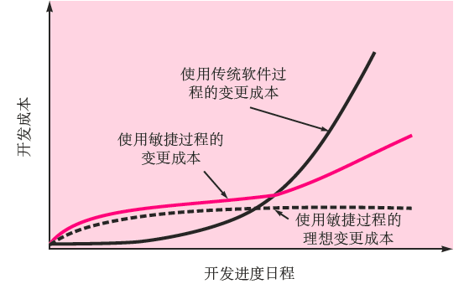
敏捷变更的成本费用

Slide 15
本章内容
5.1 什么是敏捷
5.2 敏捷及变更成本
5.3 什么是敏捷过程
5.4 极限编程
5.5 其他敏捷过程模型
5.6 敏捷过程工具集

Slide 16
敏捷原则（I）
1. 我们最优先要做的是通过尽早、持续地交付有价值的软件来使客户满意。
2. 即使在开发的后期，也欢迎需求变更。敏捷过程利用变更为客户创造竞争优势。
3. 经常交付可运行软件，交付的间隔可以从几个星期到几个月，交付的时间间隔越短越好。
4. 在整个项目开发期间，业务人员和开发人员必须天天都在一起工作。
5. 围绕有积极性的个人构建项目。给他们提供所需的环境和支持，并且信任他们能够完成工作。
6. 在团队内部，最富有效果和效率的信息传递方法是面对面交谈。
7. 可运行软件是进度的首要度量标准。

Slide 17
敏捷原则（II）
8. 敏捷过程提倡可持续的开发速度。责任人（sponsor）、开发者和用户应该能够保持一个长期的、恒定的开发速度 。
9. 不断地关注优秀的技能和好的设计会增强敏捷能力。
10. 简单是必要的。
11. 最好的架构、需求和设计出自于自组织团队。
12. 每隔一定时间，团队会反省如何才能更有效地工作，并相应调整自己的行为。
★并不是每一个敏捷模型都同等使用这12项原则，一些模型可以选择忽略（或至少淡化）一个或多个原则的重要性。

Slide 18
敏捷过程是什么
基于敏捷原则进行的软件开发过程，视为敏捷过程。
所谓“基于”，是指充分考虑，而不是全部包含。

Slide 19
敏捷过程的三大假设
为什么会用到敏捷过程？
  现实的软件开发过程中，存在三个普遍的问题，正是这些问题为敏捷开发的发育成长提供了土壤：
    提前预测需求或变化很难，预测优先级也存在困难；
    理论上讲，是先有设计，后有构建。但实际上这两步是交替反复的，因为设计者是人，不是神；
    从客观角度和软件开发的经验来讲，软件开发的几大要素（分析、设计、构建和测试）都要不断的调整、变化，而这正是敏捷的内涵。

Slide 20
敏捷过程是什么
解决这些问题，就要求不断反馈，不断调整，即工程学中的自适应。自适应必须有一定的速度和质量，即每一次适应要有必要程度的提高（具有必要的增量）。
换言之，有自适应和增量提高的过程即是敏捷过程。
如何建立能解决不可预测性的过程？
  过程的自适应性。

Slide 21
人的因素
“敏捷开发关注个人的才智和技巧，根据特定人员和团队来塑造过程。”这一描述的关键点在于“构造可以满足人员及团队需求的过程模型”，而非选择其他的过程模型。 (构造而非选择)
敏捷团队成员及团队本身必须具备以下一些特点：
  基本能力。同在传统软件工程中一样，在敏捷开发中，“能力”一词包含了个人内在才能、特定的软件相关技能以及对所选过程的全局知识。

Slide 22
人的因素
  共同目标。虽然敏捷团队成员能完成不同的任务，为项目提供不同的技能，但是所有人必须瞄准同一个目标，即在承诺的时间内向客户提交可运行的软件增量。为了实现这一目标，项目组还应当做出或大或小的连续的适应性变化，以使过程更适合于团队的需要。
  精诚合作：项目组成员之间，项目组与所有其他利益相关者之间必须精诚合作。

Slide 23
人的因素
  决策能力。包括敏捷团队在内，任何一个好的软件项目组必须有能够掌握自身命运的自由。这意味着应当赋予项目组在技术和项目问题上的自主决策权。
  模糊问题解决能力。软件项目经理应当认识到：敏捷项目组被迫不断面对不确定的事情，被迫不断和变更作斗争。有时，项目组不得不接受今天正在解决的问题明天根本不需解决这样的现实。

Slide 24
人的因素
相互信任和尊重。敏捷团队必须成为具有凝聚力的团队，这样的团队展现出的相互信任和尊重使其形成“一个强有力的组织，确保整体的实力大于各部分实力之和”。
自组织。自组织在敏捷开发中具有三重含义：
  （1）敏捷团队组织自身以完成工作 (组织团队)；
  （2）团队组织最能适应当前环境的过程 (组织过程)；
  （3）团队组织最好的进度安排以完成软件增量交付 (组织进度)。
  自组织具有一些技术上的好处，但是更为重要的是它能促进合作，鼓舞士气。本质上，这也就是项目组的自我管理。

Slide 25
本章内容
5.1 什么是敏捷
5.2 敏捷及变更成本
5.3 什么是敏捷过程
5.4 极限编程
5.5 其他敏捷过程模型
5.6 敏捷过程工具集

Slide 26
极限编程Extreme Programming
使用得最为广泛的敏捷过程。
三个特点：
  是一些相互关联的准则和惯例的集合；
  追求变更曲线平坦化；
  适合于小团队、高风险的项目。

Slide 27
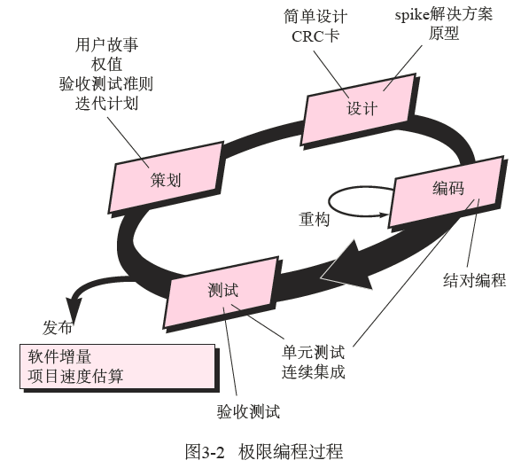
极限编程
XP使用面向对象方法作为推荐的开发范型，它包含了策划、设计、编码和测试4个框架活动的规则和实践。

Slide 28
极限编程过程
(1) 策划：
  建立一系列描述待开发软件必要特征与功能的“故事” (故事：由客户谈论系统应该完成什么功能，然后用通俗的自然语言，使用自己的语汇，将其写在卡片上)；
  评估每一个故事，并给出以开发周数为度量单位的成本；
  客户和XP团队共同决定如何对故事分组，并置于将要开发的下一个发行版本中（下一个软件增量）；
  形成关于一个发布版本的基本承诺；
  对有待开发的故事进行排序：（1）所有选定故事 (下一个增量)将在几周之内尽快实现；（2）具有最高权值的故事将移到进度表的前面并首先实现；（3）高风险故事将首先实现。

Slide 29
策划(2)
  在第一个版本发布之后，XP团队计算项目的速度。项目速度由第一个发行版本中实现的客户故事个数来决定。项目速度将用于：
    (1) 帮助估计后续发行版本的发布日期和进度安排；
    (2) 确定是否对整个开发项目中的所有故事有过分承诺。一旦发生过分承诺，则调整软件发行版本的内容或者改变最终交付日期。
  在开发过程中，客户可以增加故事，改变故事的权值，分解或者去掉故事。然后由XP团队重新考虑并修改计划。

Slide 30
极限编程过程
(2) 设计：
  严格遵循KIS (Keep it simple)原则，即使用简单而不是复杂的表述。不鼓励额外功能性（因开发者假定以后会用到）设计。
  鼓励使用CRC卡（类-责任-协作者）确定与当前软件增量相关的面向对象的类。
  在某个故事设计中遇到困难时，立即建立这部分设计的可执行原型，实现并评估设计原型 (Spike解决方案：让不明确的评估成为明确的评估)，其目的是在真正的实现开始时降低风险，对可能存在设计问题的故事确认其最初的估计。

Slide 31
设计(2)
  鼓励“重构”：
    重构：是以不改变代码外部行为而改进其内部结构的方式来修改软件系统的过程。实质上，重构就是在编码完成之后改进代码设计 (设计优化，代码优化)。
    重构所需工作量随着应用软件规模的增长而急剧增长。

Slide 32
极限编程过程
(3) 编码：
  XP推荐在故事开发和初步设计完成之后，团队不是直接开始编码，而是开发一系列用于检测本次（软件增量）发布的包括所有故事的单元测试。一旦编码完成，就可以立即完成单元测试，从而向开发者提供即时的反馈。(先开发测试用例，然后再编码)
  结对编程。XP建议两个人面对同一台计算机共同为一个故事开发代码。这一方案提供了实时解决问题 (两个人总比一个人强)和实时质量保证的机制 (在代码写出后及时得到复审)，同时也使得开发者能集中精力于手头的问题。
    实施中不同成员担任的角色略有不同，例如，一名成员考虑设计特定部分的编码细节；而另一名成员确保编码遵循的标准。

Slide 33
编码 (2)
当结对的两人完成其工作，他们所开发的代码将与其他人的工作集成起来：
  有些情况下，团队(专人)进行集成。
  还有一些情况下，结对者自己负责集成，这种“连续集成”策略有助于避免兼容性和接口问题。

Slide 34
极限编程过程
(4) 测试：
  建立的单元测试应当使用一个可以自动实施的框架（因此易于执行并可重复），这种方式支持代码修改之后即时的回归测试策略。
  将个人单元测试组织到一个“通用测试集”，每天 (与传统不同方式)都可以进行系统的集成和确认测试。这可以为XP团队提供连续的进展指示，也可在一旦发生问题的时候及早提出预警。 “每几个小时修改一些小问题，比仅仅在最后截止期之前修正大问题要节省时间。”
  XP验收测试，也称为客户测试 (客户主导)，由客户规定技术条件，并且着眼于客户可见的、可评审的系统级的特征和功能。验收测试根据本次软件发布中所实现的用户故事而确定。

Slide 35
工业极限编程
工业极限编程（IXP）是XP的一种有机进化。IXP合并了六个新实践：
  准备评估
  项目社区
  项目特许
  测试驱动管理
  回顾
  持续学习

Slide 36
工业极限编程的六个实践
准备评估。在IXP项目开始执行前，组织机构应进行准备评估(readiness assessment)。评估应确定是否：
  (1) 存在支持IXP的适合的开发环境；
  (2) 开发团队由合适的利益相关者组成；
  (3) 组织机构具有清晰的质量大纲并且支持连续的改进；
  (4) 组织文化会支持一个敏捷团队；
  (5) 组成较为广泛的项目社区 (大项目，人多)。

Slide 37
工业极限编程的六个实践
项目社区：
  经典XP建议选择适合的人员组成敏捷团队可以确保成功。就是说团队成员必须经过良好的训练，具有良好的适应性和技能，以及适宜的性格为自组织团队做出贡献。
  当在一个大型组织内将IXP应用于重要的项目，团队的概念就变成社区。一个社区可能拥有一个技术专家，处于项目成功核心地位的客户们，以及其他利益相关者（例如，法律人员、质量检验员、生产或销售人员），“他们通常位于IXP计划的周边，但在项目中他们扮演着重要的角色”。
  在IXP内，应明确定义社区成员和他们的角色，应建立社区成员之间交流和合作机制。

Slide 38
工业极限编程的六个实践
项目特许：
  通过对项目本身进行评估来确定：(1) 对于项目的合适的商业调整是否存在；(2) 是否可以进一步深化组织机构的全部目标。
测试驱动管理：
  需要可测量的标准来评估项目的状态和迄今为止的进展情况。

Slide 39
工业极限编程
回顾：
  IXP团队在一个软件增量交付之后要实施特定的技术评审。这种评审称为回顾，在软件增量过程中与全部软件的发布过程中复查“问题、事件以及教训”。这样做的目的是为了改善IXP过程。
持续学习：
  由于学习是持续过程改进中至关重要的组成部分，因此，鼓励（可能激励）XP团队的成员去学习新的方法和技术来提高软件产品质量。

Slide 40
关于XP的争论
批评意见：
  需求易变。因为客户是XP团队的成员，对需求的改变不是正式地提出。结果是，项目的范围会发生变化，早期的工作或许要进行修改来适应当前的要求。
  矛盾的客户需求。许多项目都有众多客户，每个客户都有自己的一套需求。在XP中，团队自身需要吸纳不同客户的要求，这项工作可能超出了自己的职权范围。

Slide 41
批评意见
  需求的非正规表示：
    批评者指出需要更正规的模型或规格说明来保证遗漏、不一致以及错误在系统建立前就被发现。
    拥护者则认为，需求的变化特性在其发展时使这些模型和规格说明变得过时。
  正规设计的缺乏。XP削弱了对体系结构的设计的要求，在许多案例建议所有类型的设计都不必那么正规：
    批评者主张当开发复杂的系统时，必须强调设计以保证软件的体系结构能够展示其质量和可维护性。
    拥护者指出XP过程的增量特性限制了复杂性（简单性是其核心价值），因此降低了扩展设计的必要性 (设计简单点，不考虑扩展性，用增量的方式来改进设计)。

Slide 42
本章内容
5.1 什么是敏捷
5.2 敏捷及变更成本
5.3 什么是敏捷过程
5.4 极限编程
5.5 其他敏捷过程模型
5.6 敏捷过程工具集

Slide 43
3.5 其他敏捷过程模型
在所有敏捷过程模型中使用最广泛的就是XP。一些其他敏捷过程模型也在行业中使用，最普遍的有：
  Scrum
  动态系统开发方法（DSDM）
  敏捷建模（AM）
  敏捷统一过程（AUP）

Slide 44
Scrum
Scrum得名于橄榄球比赛。
Scrum原则与敏捷宣言是一致的，应用Scrum原则指导过程中的开发活动，过程由“需求、分析、设计、演化和交付”等框架性活动组成。
每一个框架活动中，发生于一个过程模式中的工作任务称为一个冲刺（sprint）。冲刺中进行的工作（每一个框架活动中的冲刺的数目根据产品复杂度和规模大小而有所不同）适应于当前的问题，由Scrum团队规定并常常作实时修改。

Slide 45
Scrum的活动
每一个过程模式定义一系列开发活动：
  待定项(backlog)：能为用户提供商业价值的项目需求或特征的优先级列表。待定项中可以随时加入新项(即变更的引入)。产品经理根据需要评估待定项并修改优先级。
  冲刺(sprint) (待定项的一部分，眼前具体的任务) 。由一些工作单元组成 ，并且必须能在预定的时间段 (time-box)内(一般情况下为30天)完成。冲刺过程中不允许有变更(例如，积压工作项)。因此，冲刺给开发团队成员的工作提供了短期但稳定的环境。

Slide 46
Scrum的活动
Scrum例会：
  Scrum团队每天召开的短会（一般情况为15分钟），会上所有成员要回答三个问题：
    上次例会后做了什么？
    遇到了什么困难？
    下次例会前计划做些什么？
  团队领导（也称为Scrum主持人）主持会议并评价每个团队成员的表现。Scrum会议帮助团队尽早发现潜在的问题。同时，每日例会进一步促进自我组织团队的建设。

Slide 47
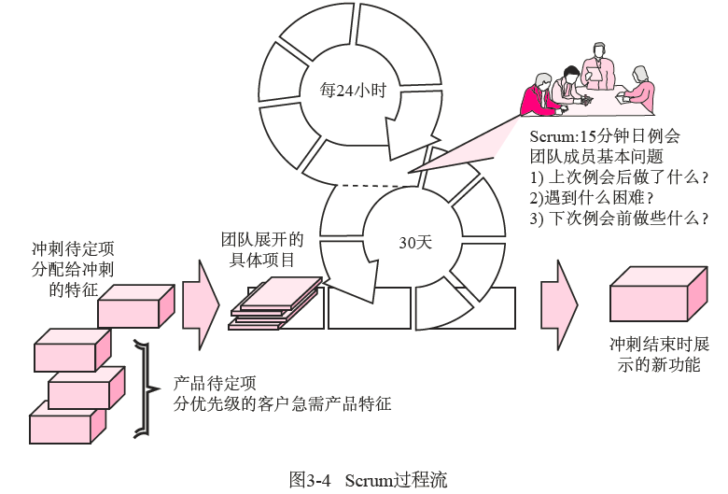
Scrum过程流

Slide 48
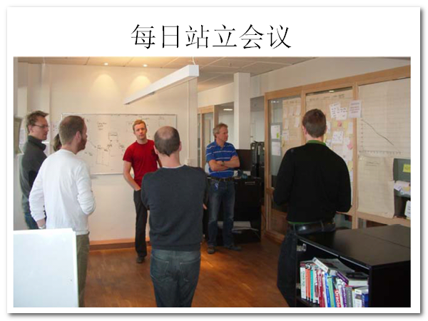
Scrum的具体场景
每日站立会议，参会人员可以随意姿势站立，任务看板要保证让每个人看到。
当每个人发言后，要走到任务版前更新自己的任务图。

Slide 49
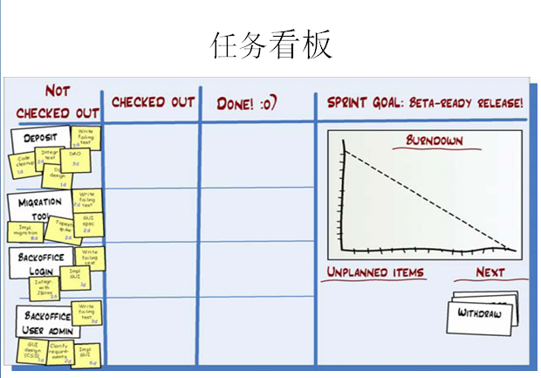
Scrum的具体场景
任务看板包含未完成、正在做、已完成的工作状态。
假设你今天把一个未完成的工作已经完成，那么要把小卡片从未完成区域贴到已完成区域。

Slide 50
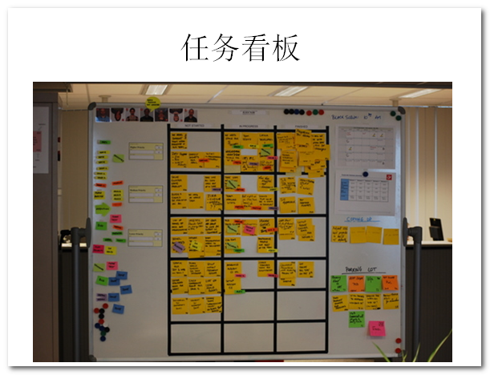
Scrum的具体场景
每个人的工作进度和完成情况都是公开的，如果有一个人的工作任务在某一个位置放了好几天，大家都能发现他的工作进度出现了什么问题
成员人数最好是5~7个，这样每人可以使用一种专用颜色的标签纸，一眼就可以看出谁的工作进度快，谁的工作进度慢。

Slide 51
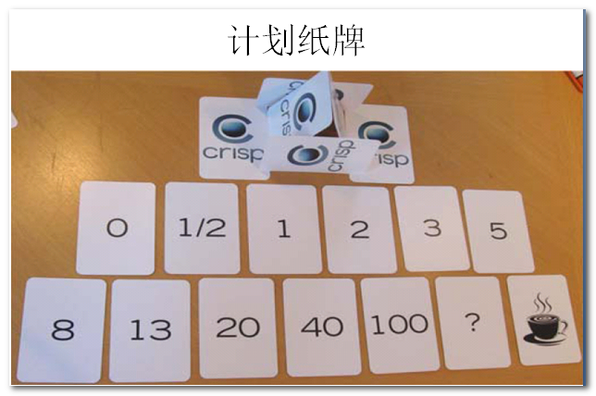
Scrum的具体场景
上图可不是扑克牌，它是计划纸牌，它的作用是防止项目在开发过程中，被某些人所领导。
怎么用的呢？比如A程序员开发一个功能，需要5个小时，B程序员认为只需要半小时。那他们各自取相应的牌，藏在手中，最后摊牌，如果时间差距很大，那么A和B就可以讨论A为什么要5个小时...

Slide 52
动态系统开发
动态系统开发方法（Dynamic System Development Method，DSDM）提供一种框架，使其“通过在可控项目环境中使用增量原型开发模式来满足对时间有约束系统的构建和维护”。
如果交付整个应用系统需用100%时间，那么80%的应用系统可以用20%的时间交付。
特点：每一个迭代都遵循80%原则，即每个增量只完成能够保证顺利进入下一增量的工作，剩余的细节则可以在知道更多业务需求或者提出并同意变更之后完成。

Slide 53
动态系统开发
DSDM生命周期活动：
  可行性研究。建立要开发应用系统的业务需求和相关约束，并评估该应用系统采用DSDM过程是否可行。
  业务研究。建立能为应用系统提供业务价值所需要的功能和信息需求；同时，确定基本的应用系统架构并识别软件的可维护性需求。
  功能模型迭代。为客户开发一系列证明其功能的增量原型 (注意：所有DSDM原型都倾向于逐渐发展成可交付的应用系统 )。迭代的意图是在用户使用原型系统时诱导出反馈信息以获取其他的需求。

Slide 54
动态系统开发的生命周期活动
  设计和构建迭代。重新构建原型以确保每一个原型都以工程化方式实现，并能为最终用户提供可操作的业务价值。
  实现。将最终软件增量（一个可操作的原型）置于操作环境中。应当注意：
    （1）增量不见得100%完成；
    （2）增量置于操作环境以后可能需要改变。

Slide 55
敏捷建模
敏捷建模的原则：
  有目的的模型。在构建模型之前，开发者心中应当有明确的目标（如与客户沟通信息有助于更好地理解软件的某些方面），一旦确定模型的目标，该用哪种类型的表达方式以及所需要的具体细节程度都是显而易见的。
  使用多个模型。描述软件可以使用多种不同的模型和表示法，大多数项目只用到其中很小的部分就够了。AM建议从需要的角度看，每一种模型应当表达系统的不同侧面，并且应使用能够为那些预期的读者提供有价值的模型。

Slide 56
敏捷建模的原则(2)
  轻装上阵：
    随着软件工程工作的进展，只保留那些能提供长期价值的模型，抛弃其余的模型。
    所以每次决定保留一个模型，都要在使用信息的便利性与敏捷性方面做权衡（即团队内部、团队与利益相关者增强沟通）。

Slide 57
敏捷建模的原则(3)
  内容重于表述形式：
    一个有用的内容很少，但语法完美的模型不如一个有缺陷但能向读者提供有用内容的模型更有价值。
  理解模型及工具：
    理解每一个模型及其构建工具的优缺点。
  适应本地需要：
    建模方法应该适应敏捷团队的需要。

Slide 58
敏捷统一过程
敏捷统一过程（Agile Unified Process，AUP）：
  采用了一个“全局串行”以及“局部迭代”的原理来构建基于计算机的系统。
  采用经典UP阶跃性活动—开始、加工、构建以及变迁
  提供一系列覆盖（例如，软件工程活动的一个线性序列），能够使团队为软件项目构想出一个全面的过程流。
  在每一个活动里，一个团队迭代使用敏捷，并且将有意义的软件增量尽可能快地交付给最终用户。

Slide 59
敏捷统一过程
每个AUP迭代执行以下活动：
  建模。UML建立了对商业和问题域的表述。然而，为了保持敏捷，应保证这些模型“足够好” 。
  实现。将模型翻译成源代码。
  测试。设计和执行一系列的测试来发现错误以保证源代码满足需求。
  部署。重点是对软件增量的交付以及获取最终用户的反馈信息。
  配置及项目管理。配置管理着眼于变更管理、风险管理以及对开发团队的任一常效产品的控制。项目管理追踪和控制开发团队的活动情况和工作进展。
  环境管理。协调过程基础设施，包括标准、工具以及适用于开发团队的支持技术。

Slide 60
“为什么我不推荐敏捷开发？”
当项目成员越多，越不推荐敏捷开发，原因：
  “当连自己要做什么事、为什么这样做、这样做为了解决什么问题”都搞不清楚前，就跳下去玩敏捷开发，那和比通灵还惨。
  通灵起码还有个目标物在前面，搞不清楚状况的人只能陪他跳世界迷雾了 。

Slide 61
误解一：敏捷对人的要求很高
说高不高啦，撇开实际技术不谈，你觉得要找到清楚项目开发流程、知道每位项目成员工作内容、职责范围、产出，并清楚项目目标、需求、用户需要的开发人员 (含设计师)很容易吗？
如果上述条件无法达成，又怎么确定运用敏捷开发方式后，所有项目成员方向都是正确的？就因为这种人太难找，所以会产生对人要求很高印象。
连在有企划书、规格书、用户研究报告的文件情况下都还不知道自己要干嘛、同事在干嘛，能谈敏捷吗？

Slide 62
误解二：敏捷没有文档，也不做设计
文件撰写与否和敏捷开发一点关系也没有。虽然有一句「可用的软件重于详尽的文件」，但它没有叫你不要写文件。
先想看看写文件是为了解决什么问题？如果不写文件会产生什么问题？
敏捷开发不是没文件没流程的包装纸。

Slide 63
误解三：敏捷好，其他方法不好
敏捷开发就是一直小幅度改啊改啊改啊，可以增加工作效率，让大家工作更顺利～（就算是瀑布流式的传统开发流程，设计师也是一直改啊改啊改啊，效率了什么、顺利了什么啊！？）
敏捷开发不是万灵丹，先找到问题点、知道为什么要采取敏捷，重点是卡在哪里需要敏捷这个「方法」来解决。设计师改来改去是为什么解决什么问题？敏捷 开发的小幅度改来改去、和现况设计师的改来改去有什么不同？如果都一样为什么要采取敏捷？

Slide 64
敏捷结论
敏捷开发宣言里各种许愿…拔掉敏捷二字不也是所有项目开发的理想？
我觉得敏捷开发适用「头脑清楚」的人，只是这种人往往是大神级的了。和大神 PM、大神 Planner、大神 RD （Research & Develop 研发工程师）合作，都清楚知道自己在干嘛、别人在干嘛，还能 Cover 一点别人的领域，知道解决这个问题可以往目标更进一步，这种合作模式才有办法做到「敏捷」。
敏捷开发只是个方法，不是万灵丹。

Slide 65
本章内容
5.1 什么是敏捷
5.2 敏捷及变更成本
5.3 什么是敏捷过程
5.4 极限编程
5.5 其他敏捷过程模型
5.6 敏捷过程工具集

Slide 66
利用各种工具提升效率与产品质量

